Slide 1
INGENIERIE: ETUDE DES BILANS ENERGETIQUES DES BATIMENTS
ISOLTEC met à disposition des maitres d’ouvrages, architectes et bureaux d’études sa cellule Ingénierie pour les accompagner dans leurs démarches énergétiques.
Nos études sont conformes à la nouvelle réglementation thermique de la construction au Maroc RTCM et permettent de modéliser avec précision les bâtiments d’un point de vue énergétique.

Slide 2
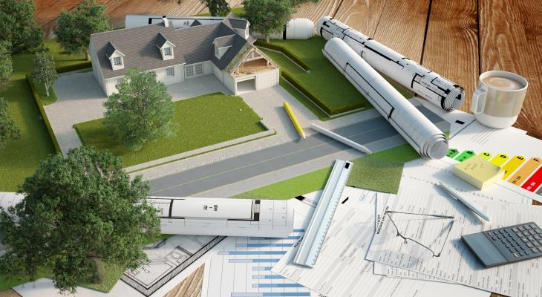
INGENIERIE: ETUDE DES BILANS ENERGETIQUES DES BATIMENTS

Slide 3
INGENIERIE: ETUDE DES BILANS ENERGETIQUES DES BATIMENTS
Approche Prescriptive:
Pour l’ensemble des bâtiments, tel que prescrit par la RTCM, ISOLTEC prend en charge l’étude de conformité énergétique des bâtiments.
Notre cellule Ingénierie réalise une modélisation précise du bâtiment en 3D en prenant en compte la localisation géographique, l’orientation ainsi que l’ensemble des éléments structurels pour ensuite délivrer la « fiche de conformité énergétique ».

Slide 4

INGENIERIE: ETUDE DES BILANS ENERGETIQUES DES BATIMENTS
Approche Prescriptive:

Slide 5
INGENIERIE: ETUDE DES BILANS ENERGETIQUES DES BATIMENTS
Approche Performancielle:
Pour les projets de bâtiments à forte consommation énergétique tels les bâtiments tertiaires (administrations, hôtels, hôpitaux, écoles, …) ou les bâtiments avec un taux de baies vitrées élevé, la RTCM exige une étude plus approfondie au-delà de l’étude de conformité.
En effet, notre cellule Ingénierie, en plus de la fiche de conformité, simule le comportement énergétique de votre bâtiment tout au long des diverses saisons. ISOLTEC calcule avec exactitude votre facture énergétique et vous propose divers solutions d’isolation thermique en mesurant leur influence respective sur cette dernière.

Slide 6
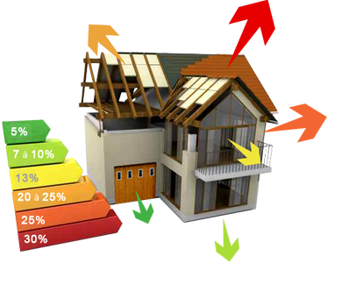
INGENIERIE: ETUDE DES BILANS ENERGETIQUES DES BATIMENTS
Approche Performancielle:

